Slide 1
НРД с три години хоризонт или какво още (не)знаем за него?
ДСОПЛ 2020 д-р Миндов

Slide 2
Въпрос: Може ли да откажем медицинска помощ?
Да, според чл. 12 от КПЕ:
Чл. 12. (1) (Предишен текст на чл. 12 - ДВ, бр. 85 от 2013 г.) Лекарят може да откаже лечението и консултацията, когато е убеден, че между него и пациента липсва необходимото доверие или липсват условия за изпълнението на неговите професионални права и задължения. Това не се отнася до задълженията му да окаже медицинска помощ при спешни случаи.
(2) (Нова - ДВ, бр. 85 от 2013 г.) Лекарят има право да откаже преглед, консултация и лечение, когато има пряка заплаха за здравето и живота му.
НОВА! Да и според чл.29 ал.2 от НРД 2020-2022:
(2) На лицата, които възпрепятстват оказването на медицинска или дентална помощ или накърняват личното и професионалното достойнство на лекаря, може да не се окаже такава, с изключение на състояния, застрашаващи живота им.

Slide 3
Въпрос:
Кое е единственото задължение на ЗОЛ според НРД 2020?
Чл.8
(3) Здравноосигурените лица са задължени да
спазват установения ред в лечебното заведение.
Всяко лечебно заведение при регистрацията си трябва да представи правилник за вътрешен ред :
ЗЛЗ : Чл. 40. (Изм. - ДВ, бр. 102 от 2018 г., в сила от 01.04.2019 г.) (1) Регистрацията се извършва от изпълнителния директор на Изпълнителна агенция "Медицински надзор" въз основа на заявление, в което се посочва единният идентификационен код на дружеството или кооперацията от Търговския регистър, и към което се прилагат:
2. правилник за устройството, дейността и вътрешния ред на лечебното заведение;

Slide 4
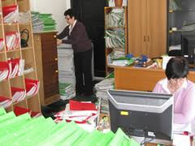
Въпрос: Можем ли да наемем немедицински персонал?
Да , можем!
Чл.18 от НРД
. (1) Изпълнителите на медицинска помощ съобразно нуждите и обема на извършваната лечебна дейност могат да наемат персонал със съответно образование и квалификация. Наетите лица могат да бъдат:
3. други лица, извършващи административни и помощни дейности.

Slide 5
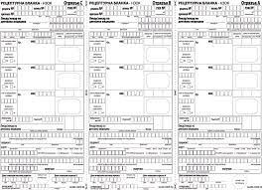
ВЪПРОС: При издаване на рецептурна бланка с дублиран номер може ли да бъда санкциониран?
Чл.43: НЕ!
Издаването на рецептурна бланка с номер, еднакъв с номера на друга издадена рецептурна бланка, се счита за техническа грешка и не е основание за налагане на санкция

Slide 6

Въпрос: Пациента е с променена терапия, но му остават още отрязъци от Рецептурна бланка 5а. Мога ли издам нова рецепта?
Чл.43 ДА!
(4) Допускат се промени в предписаните лекарствени продукти от лекаря, издал рецептата, като за целта същият анулира неизпълнените отрязъци от нея и издава нова.

Slide 7

Въпрос: Кога и как мога да изписвам лекарства без преглед?
Чл. 46
(3) При хоспитализиране на ЗОЛ с хронични заболявания лекарят от лечебното заведение за извънболнична помощ може да предписва лекарствени продукти, медицински изделия и диетични храни без извършване на преглед. В тези случаи в амбулаторния лист в поле „анамнеза“ се вписва, че предписанието се извършва за хоспитализирано лице, и амбулаторният лист се подписва от представител на пациента с вписани имена и ЕГН на представителя.

Slide 8
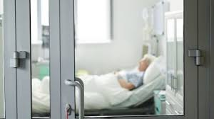
Въпрос: На хоспитализирано лице не мога да предписвам лекарства. За какво…..?
1. основното заболяване, за което е хоспитализирано лицето; това ограничение не се прилага при при необходимост от предписване на медицински изделия - стоми на вече стомирани ЗОЛ, за периода на хоспитализация за провеждане на основно лечение по съответни КП и АПр;
2. новооткрито заболяване по време на стационарното лечение;
3. промяна на терапията за придружаващи хронични заболявания, назначена от лекар в извънболничната помощ и заплащана от НЗОК.
забележка: текстът важи само, ако имаме информация за това

Slide 9
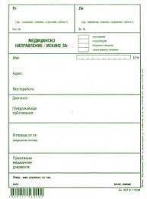
Въпрос: Мога ли да назначавам терапия , след консултация на бланка №119?
Да можем!:
Чл.47 (3) Терапията с лекарствени продукти по ал. 1, т. 2, назначена от лекар специалист, който не работи в изпълнение на договор с НЗОК, се отразява в „Медицинско направление“ (бл. МЗ 119), което се предоставя на ОПЛ чрез ЗОЛ. . В медицинския документ лекарствените продукти се посочват с техните международни непатентни наименования.

Slide 10

Въпрос: Лекарят специалист не е спазил изисквания при назначаване на терапия. Кой носи отговорност?
Чл.47 (5) В случаите, когато ОПЛ констатира, че при назначената от лекаря специалист лекарствена терапия не е спазено някое от изискванията по чл. 48, ОПЛ не предписва съответните лекарствени продукти на рецептурна бланка и насочва обратно ЗОЛ към лекаря специалист, който я е назначил. В случаите на назначаване на терапия и предписване на лекарствени продукти в несъответствие с изискванията по чл. 48, отговорност носи, както лекарят специалист - относно назначаването, така и ОПЛ - относно предписването.
Чл.48: Изисквания: МКБ код, КХП, кодове на специалист, назначаващ терапията, / Приложение 6/.

Slide 11
Въпрос: Допуска ли се дублиране на предписанията в рамките на валидност на рецептурната бланка 5 и 5а?
НЕ се допуска!
3) Не се допуска дублиране на предписанията в рамките на валидност на рецептурната бланка съгласно Наредба № 4 от 2009 г.
Рамки на валидност според Наредба 4:
Чл. 30. (1) Рецептите, изписани по реда на този раздел, имат срок на валидност считано от датата на издаване, както следва:
1. до 15 календарни дни - за рецептурна бланка (образец МЗ - НЗОК № 5 по приложение № 6) и за отрязък А от рецептурна бланка (образец МЗ - НЗОК № 5А по приложение № 7);
2. до 45 календарни дни - за отрязък В от рецептурна бланка (образец МЗ - НЗОК № 5А по приложение № 7);
3. до 75 календарни дни - за отрязък С от рецептурна бланка (образец МЗ - НЗОК № 5А по приложение № 7).

Slide 12
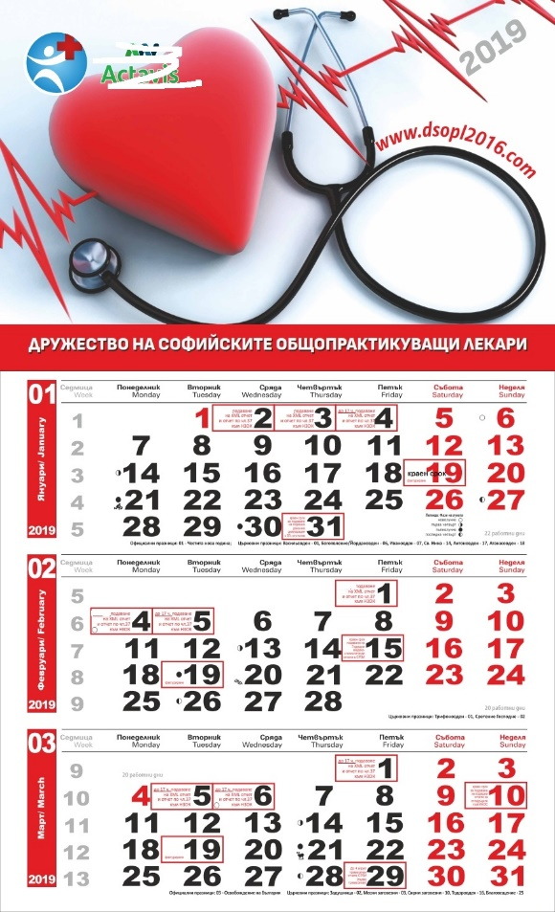
Въпрос: Какви са сроковете на изпълнение на отрязъците в аптеката?
Отделните отрязъци на рецептурна бланка (образец МЗ - НЗОК № 5А по приложение № 7) се изпълняват последователно в следните срокове считано от датата на издаването и, съответно - датата на отпускане на предходното количество от предписаните продукти:
1. до 15 календарни дни - за отрязък А;
2. от 25 до 45 календарни дни - за отрязък В;
3. от 50 до 75 календарни дни - за отрязък С.

Slide 13
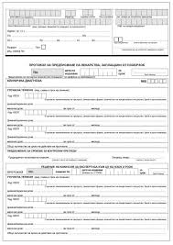
Въпрос: Мога ли да предпиша повече от едно лекарство по протокол на една рецептурна бланка?
ДА!
ЧЛ.49 (6) Предписаните с един протокол лекарствени продукти се предписват с една рецептурна бланка.
Това правило се прилага и в случаите, когато с един протокол са предписани медицински изделия, както и диетични храни за специални медицински цели.

Slide 14
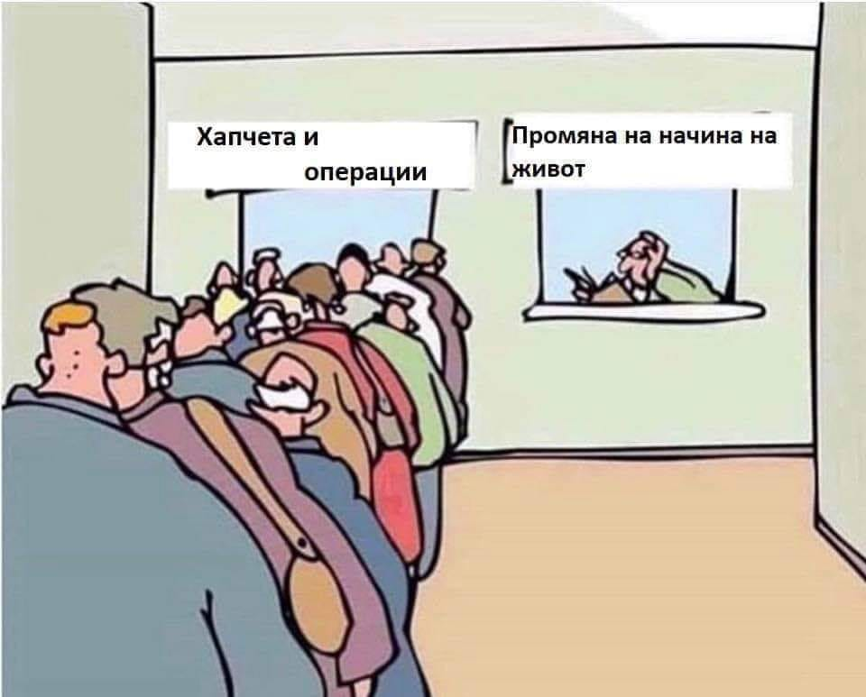
Въпрос: Какъв е срока на валидност на протоколите от 1.1.2020г.?
Чл. 59. (1) Всеки протокол се издава за брой лечебни курсове за срок до 365 дни от датата на заверка в РЗОК.

Slide 15
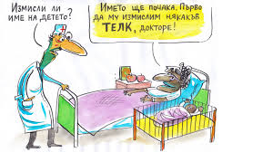
Въпрос: Кога ОПЛ може да изготви протокол за явяване пред ТЕЛК?
Чл. 74. При трайно намалена работоспособност, която не е предшествана от временна неработоспособност или намалена възможност за социална адаптация, ОПЛ насочва болния към ТЕЛК с медицинско направление за ТЕЛК съгласно Правилника.
Чл.77 2) Когато е налице трайно намалена работоспособност, която не е предшествана от временна неработоспособност, ОПЛ насочва болния към ТЕЛК с медицинско направление за ТЕЛК съгласно Правилника.

Slide 16

Въпрос: С какъв талон насочваме към ЛКК за продължаване на ВН, ТЕЛК и др.?
(2) При подготовката за ЛКК ЗОЛ се насочва за прегледи към специалисти от лечебни заведения за СИМП, сключили договор с НЗОК, с „Талон за медицинска експертиза“ (бл. МЗ-НЗОК № 6).

Slide 17
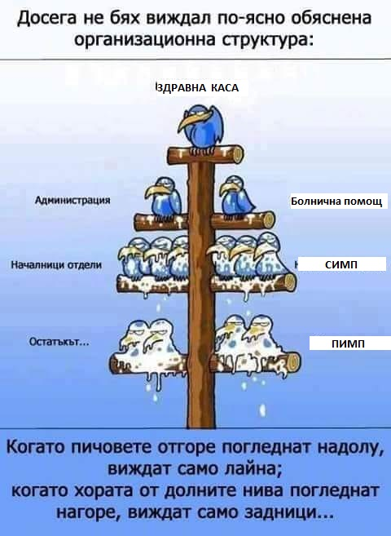
Въпрос: ЛКК след болнично лечение е издала БЛ за 6 дни. Мога ли да ги продължа?
НЕ!
Продължаването на ВН след започната
от ЛКК може да стане единствено с ЛКК

Slide 18
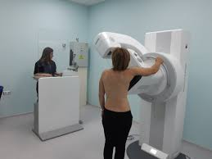
Въпрос:Какви направления за ВСМД издаваме?
Чл.78
ОПЛ издава „Медицинско направление за високоспециализирани дейности“ (бл. МЗ-НЗОК № 3А) само за ВСМД, включени в диспансерното наблюдение на ЗОЛ съгласно приложение № 8 „Пакет дейности и изследвания на ЗОЛ по МКБ, диспансеризирани от ОПЛ“, и ВСМД от пакет „Анестезиология и интензивно лечение

Slide 19
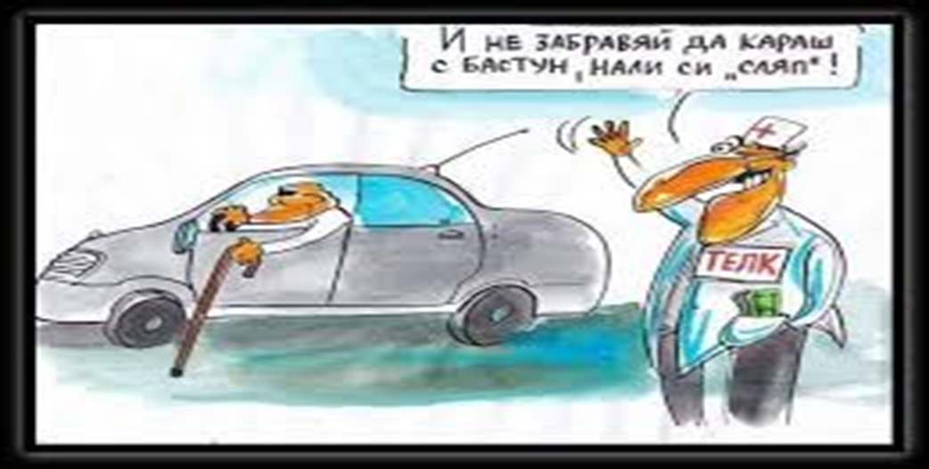
Въпрос: Може ли да насочим за преосвидетелстване от ТЕЛК по искане на ЗОЛ?
Да, можем!
Чл. 79. Преосвидетелстването се осъществява както по искане на освидетелстваното лице, така и по преценка на ТЕЛК (НЕЛК). За нуждите на преосвидетелстването лечебните заведения осъществяват дейност по реда, описан по-горе и регламентиращ процеса на освидетелстване по НРД.

Slide 20
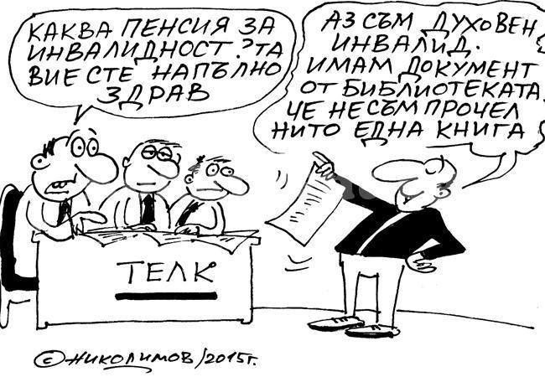
Въпрос: Важат ли изследвания, консултации и епикризи при подготовка за ТЕЛК?
Чл. 80:
2) При подготовка за ТЕЛК (НЕЛК) за освидетелстване или преосвидетелстване лекарите в лечебните заведения могат да прилагат медицински консултации, епикризи и изследвания, извършени по друг повод за последните 12 месеца и регламентирани в Наредба № 9 от 2019 г.

Slide 21

Въпрос: Може ли регламентирано да поискаме справка за изразходвания РС?
Чл.84 ДА!
(3) Районната здравноосигурителна каса предоставя при поискване от ИМП обратна информация за назначение и/или отчетения брой на СМД и стойност на МДД.

Slide 22
Въпрос: Кои финансово- отчетни документи сме и кои не сме длъжни да представяме на контролните органи?
Чл. 85. Договорните партньори са задължени да предоставят съхраняваната при тях информация по чл. 81, ал. 1 :
1. на хартиен носител, съгласуван с БЛС - за документи, за които се изисква подпис на пациента;
2. финансови отчетни документи - на хартиен носител или в електронен вид;
3. в електронен вид в определен от НЗОК формат - за отчитане на ИМП за извършената от тях дейност в полза на ЗОЛ, съдържащ атрибутите от първичните медицински документи съгласно приложение № 2 „Първични медицински документи“.
При проверка от контролните органи на НЗОК, с изключение на финансови отчетни документи по чл. 33, ал. 2, т. 3 при електронно отчитане.:
т.3. електронни финансови отчетни документи.

Slide 23
Въпрос: Може ли да ни проверява немедицинско лице- контрольор?
ДА!
Чл. 94. (1) Управителят на НЗОК упражнява цялостен контрол по изпълнението на договорите чрез:
1. длъжностни лица - служители на НЗОК;
2. длъжностни лица от РЗОК - контрольори.
(3) Длъжностните лица по чл. 72, ал. 2 от ЗЗО, които нямат образователно-квалификационна степен магистър по медицина (лекар), нямат правомощията по чл. 73, ал. 1, т. 7 от ЗЗО.: 7. (нова - ДВ, бр. 98 от 2015 г., в сила от 01.01.2016 г.) да проверяват съответствието на дейността на изпълнителите с критериите за достъпност и качество на медицинската помощ, регламентирани в НРД в съответствие с чл. 59в

Slide 24

ВЪПРОС: Може ли при проверка да присъства експерт от БЛС?
ДА!
Чл. 404. (1) При извършване на проверките по чл. 396, 397 и 398 могат да присъстват експерти на БЛС, които не са в договорни отношения с проверявания изпълнител на медицинска помощ. Експертите предоставят писмени становища, които са неразделна част от протокола по чл. 401, ал. 1.
(2) Включването на експертите на БЛС в заповедите за проверките по ал. 1 на управителя на НЗОК, респ. директора на РЗОК, се осъществява след посочване в писмен вид от страна на председателя на РК на БЛС, на чиято територия се осъществява проверката, на представителите на РК на БЛС със съответна специалност.

Slide 25
Въпрос: Има ли маловажни случаи, при които не се налагат санкции?
ДА!
Чл. 408 (4) За маловажни случаи на нарушения наказващият орган не налага наказание, като направи предписание за отстраняване на съответното нарушение и предупреди нарушителя, че при повторно извършване на нарушение ще му бъде наложена санкция.
4. „Маловажни случаи“ по смисъла на чл. 408, ал. 4 са:
4.1. За извънболнична медицинска помощ:
а) липса на подпис и/или печат на:
извършилия дейността ОПЛ в амбулаторния лист;
- извършилия дейността специалист в амбулаторния лист и/или в направлението (бл. МЗ-НЗОК № 3, бл. МЗ-НЗОК № 3А и бл. МЗ-НЗОК № 4).
б) липса на някои от посочените в приложение № 9 консумативи - за изпълнителите на ПИМП;

Slide 26

Въпрос: Каква санкция се налага при отчитане на неизвършена дейност?
Чл.99 При отчитане на дейност, която не е извършена, както и при извършване и отчитане на медицинска дейност, за която няма съответни медицински индикации, установено по реда на чл. 72, ал. 2:
Прекратяване на договора!
а) от изпълнител на извънболнична медицинска помощ по определен пакет - частично, по отношение на лекаря/лекаря по дентална медицина, който не е извършил тази дейност;
2. (изм. - ДВ, бр. 98 от 2015 г., в сила от 01.01.2016 г.) при повторно извършване на нарушението по т. 1 договорът с изпълнителя се прекратява изцяло

Slide 27
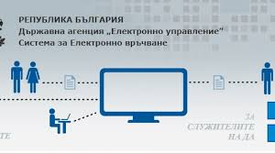
Въпрос: Мога ли да подам заявление и документи за сключване на договор по електронен път?
ДА!
Чл. 123. Заявления за сключване на договори с НЗОК с приложени към тях документи и декларации по чл. 117 - 121, както и документи по чл. 122 могат да се подават и чрез използване на услугата за електронна препоръчана поща, а именно Система за електронно връчване, съгласно разписаните правила за използване на услугата, предоставена от Държавната агенция за електронно управление (ДАЕУ) и публикувана на https://edelivery.egov.bg.

Slide 28
Въпрос: Може ли ЗОЛ да ни избира по електронен път?
ДА!
Чл. 128 (2) Извън установените в ал. 1 начини за осъществяване на правото на избор на ОПЛ ЗОЛ може да попълни и изпрати на избрания от него ОПЛ регистрационна форма за първоначален, постоянен или временен избор по електронен път, безплатно, при условията и по реда на Закона за електронния документ и електронните удостоверителни услуги (ЗЕДЕУУ) чрез електронна услуга, предоставяна от НЗОК.
(4) Техническите и организационните условия и ред за осъществяване на правото на избор по ал. 2 се осигуряват от НЗОК, като се уреждат с указание на управителя на НЗОК, публикувано на официалната интернет страница на НЗОК

Slide 29
Въпрос: При преизбор на ОПЛ, каква информация трябва да предостави ЗОЛ на новия лекар?
Чл. 130. (1) В случаите, когато ЗОЛ направи нов избор на ОПЛ, ЗОЛ предоставя на новоизбрания ОПЛ извлечение от медицинската документация (в т. ч. и за проведените имунизации).
(2) Извлечение с копия от необходимата медицинска документация се предоставя на ЗОЛ при поискване от него от предишния ОПЛ.
(5) Националната здравноосигурителна каса предоставя през портала на НЗОК два пъти годишно в месеца, следващ преизбора (юли и януари), информация на ОПЛ за извършени профилактични прегледи на ЗОЛ от предишния ОПЛ.
(6) Извън сроковете по ал. 5 РЗОК предоставя при поискване на ОПЛ информация за проведени профилактични прегледи от предишния ОПЛ за новозаписаните пациенти.

Slide 30
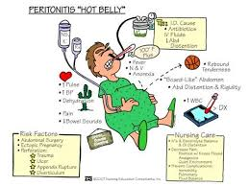
Въпрос: При какви условия оказваме помощ на ЗОЛ от друг здравен район?
ЧЛ.133
(2) Общопрактикуващият лекар оказва медицинска помощ при условията и по реда на НРД и на ЗОЛ от друг здравен район, обърнали се към изпълнител на ПИМП инцидентно по повод на остри състояния.
ЧЛ. 186 Представи здравно- осигурителната си книжка
2. изпълнителят отчита не повече от две посещения на едно и също ЗОЛ за месеца.

Slide 31
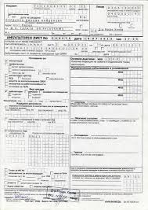
Въпрос: Какво да направим, ако пациент отказва задължителна консултация/ МДД?
ЧЛ. 134: (5) В случаите по ал. 4, когато ЗОЛ подлежи на диспансерно наблюдение за всички заболявания изцяло от ОПЛ, е препоръчително извършването на два консултативни прегледа от съответния лекар - специалист от СИМП, за съответната календарна година по преценка на ОПЛ, но не по-малко от един, като в тези случаи ОПЛ насочва пациента за консултативен преглед.
(6) В случаите по ал. 5, когато ЗОЛ е заявило писмен отказ в амбулаторния лист от извършване на консултативен преглед при лекар специалист, ОПЛ има право да не назначи консултация.

Slide 32
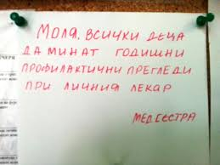
Въпрос: При неявяване на диспансерен преглед какво трябва да направим?
Чл. 135 (4) При уведомяване на ЗОЛ за правото му на следващ диспансерен преглед и последващото неявяване на ЗОЛ диспансеризиращият лекар не носи отговорност.

Slide 33
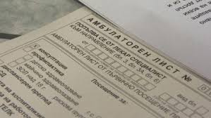
Въпрос: Длъжни ли сме да даваме на ЗОЛ копие от амбулаторния лист?
ДА!
Чл. 136
(2) При поискване от пациента ОПЛ му предоставя екземпляр от медицинската документация за всеки извършен преглед.

Slide 34
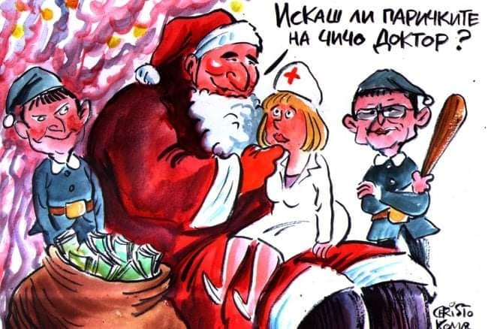
Въпрос: Над колко регистрирани ЗОЛ трябва да наемем медицинска сестра?
1. при регистрирани над 2500 ЗОЛ при ОПЛ - лекар;
2. при регистрирани над 3500 ЗОЛ при ОПЛ - лекар на пълен работен ден.
(2) В случай по ал. 1, т. 2 при регистрирани над 3500 ЗОЛ при ОПЛ - един лекар на пълен работен ден, и допълнително за всеки 2000 регистрирани над този брой ЗОЛ още един лекар на пълен работен ден.

Slide 35

Въпрос: Колко часа дневно трябва да декларирам за амбулаторни и домашни посещения?
Чл. 139. (1) Общопрактикуващите лекари обявяват в амбулаторията на място, достъпно за ЗОЛ, своя месечен график съгласно приложение № 9, който съдържа часове:
1. за амбулаторен прием;
2. за домашни посещения;
3. за промотивна и профилактична дейност;
4. за работа по програма „Майчино здравеопазване“;
5. за работа по програма „Детско здравеопазване“.

Slide 36

Въпрос: Колко заместници мога до обявя при сключване на договор?
Чл. 140. (1) Всеки ОПЛ посочва в договора си с РЗОК свой заместник или заместници за случаите, когато не може да изпълнява лично задълженията си. Посоченият заместник или заместници представят писмена декларация за съгласие.

Slide 37
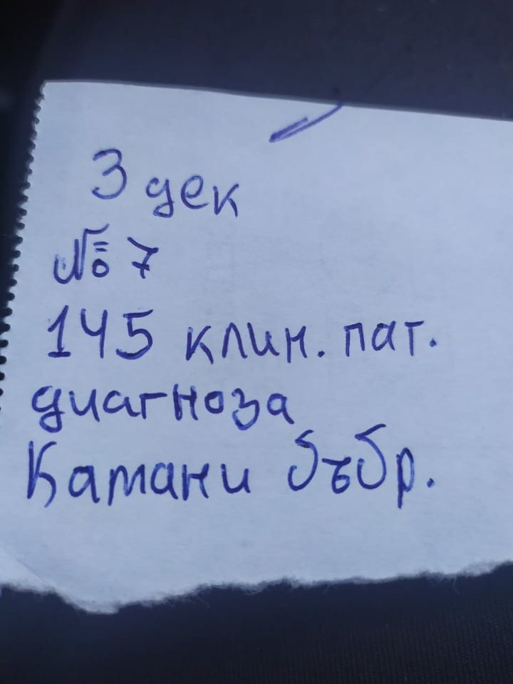
Въпрос: При отказ на пациента да бъде хоспитализиран какъв документ издаваме?
ЧЛ. 145
(2) Направление за хоспитализация се издава и в случаите на отказ на пациента, документиран писмено срещу подпис или друг инициализиращ знак на пациента и подпис на лекаря в амбулаторния лист, съгласно чл. 21, ал. 3 и 4 от Наредбата за осъществяване правото на достъп до медицинска помощ

Slide 38
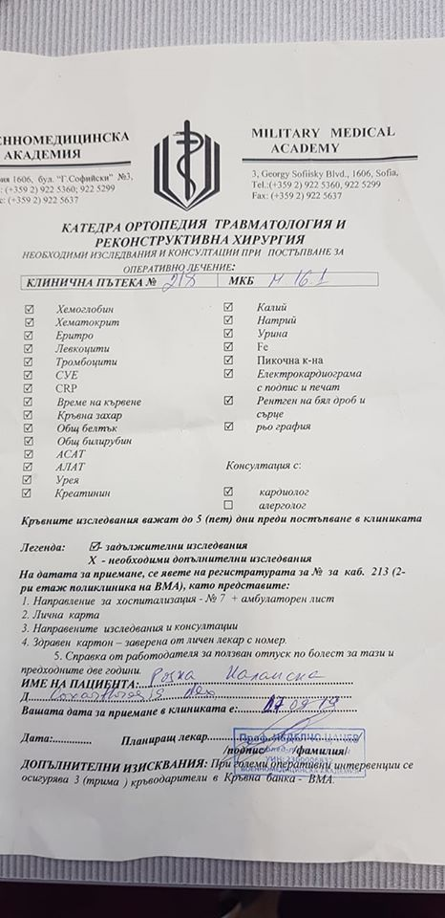
Въпрос: При планов прием приемащото лечебно заведение изисква от нас допълнителни МДД и/или консултации- длъжни ли сме да ги издаваме?
ЧЛ145 НЕ сме длъжни!!!
7) В случаите на хоспитализация (планов прием) на ЗОЛ по КП/АПр, при които не са извършени определени медико-диагностични изследвания и/или консултативни прегледи на това ЗОЛ преди датата на хоспитализация, а приемащото лечебното заведение за болнична помощ ги изисква, ОПЛ не е длъжен да издава медицински направления за извършването им

Slide 39

Въпрос: Каква е цената за взимане на биологичен материал в МДЛ?
Чл. 168. (1) За медико-диагностични дейности в лабораторията съответният изпълнител може да определи цена „биологичен материал“, като сумата се заплаща от ЗОЛ.
(5) От заплащане на сума „биологичен материал“ по ал. 1 се освобождават лицата без доходи, настанени в домове за деца и юноши, домове за деца от предучилищна възраст и домове за социални грижи.

Slide 40
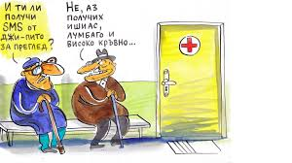
Въпрос: Какъв % обхват на профилактични прегледи е необходим , за да покрием критерите за качество?
ЧЛ. 170
- не по-малко от 33 % от подлежащите;

Slide 41
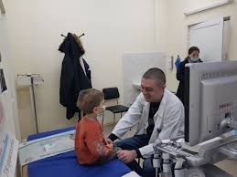
Въпрос:Какъв % обхват на детските профилактични прегледи (0-18г.) е необходим , за да покрием критериите за качество?
ЧЛ. 170
- не по-малко от 83 % от подлежащите;

Slide 42

Въпрос: Каква е минималната продължителност на диспансерния или профилактичния преглед?
5. Минимална продължителност на профилактичен преглед, включително и формиране на групи от лица с рискови фактори за развитие на заболявания и попълването на „Карта за оценка на рисковите фактори за развитие на заболяване“ - десет минути;
6. Минимална продължителност на диспансерен преглед, включително и извършването на последваща оценка на резултатите от назначени изследвания и консултации - десет минути.
10
минути

Slide 43
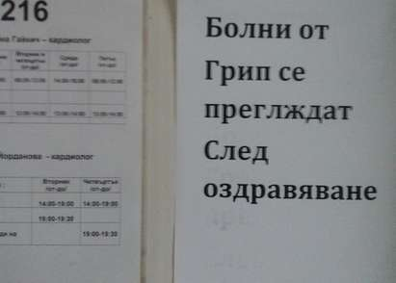
ВЪПРОС: Можем ли да отчетем профилактичен преглед ZOO.0+ остро състояние?
ДА!

Slide 44
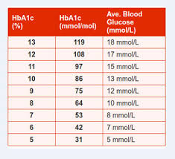
Въпрос: Какви са таргетните стойности на гликирания хемоглобин?
за добър контрол се считат стойности до 7,0 % на HbA1c (или до 8,0 % за пациенти с анамнеза за тежки хипогликемии, с очаквана малка продължителност на живота, напреднали усложнения, множество съпътстващи заболявания), измерени при прегледи по повод на диспансерно наблюдение или по друг повод;

Slide 45

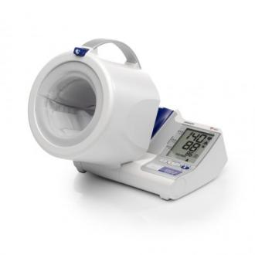
Въпрос: При диабет и хипертония какви са таргетните стойности на артериалното налягане?
Над 50% от времето за диспансерно наблюдение :
а) за добър контрол се считат измерените стойности на систолното налягане под 140 mm/Hg и диастолно под 85 mm/Hg;

Slide 46
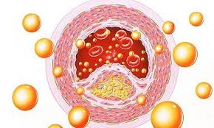
Въпрос: При диабет и хипертония какви са таргетните стойности на LDL холестерола?
а) за добър контрол се считат достигнати нива на LDL холестерол
под 1,8 mmol/l за пациенти с ИБС
и респективно под 2,6 mmol/l за останалите;

Slide 47

Въпрос: При хипертония и дислипидемия какви са таргетните стойности на LDL холестерола?
) за добър контрол се считат достигнати нива на LDL холестерол:
под 1,8 mmol/l,- много висок риск
респективно под 2,6 mmol/l, - висок риск
под 3 mmol/l – нисък риск от развитие на СС заболяване

Slide 48
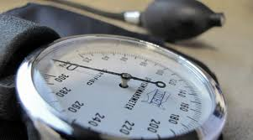
Въпрос: Какви са таргетните стойности на RR при АХ ?
) за добър контрол се считат измерените стойности на систолното налягане под 145 mm/Hg и диастолно под 90 mm/Hg;

Slide 49
Въпрос: Какви мерки трябва да предприемем и какви са санкциите, ако не достигнем таргетните стойности в критериите за качество?
В тези случаи е необходимо да се предприемат мерки, включващи:
препоръки за начин на живот, двигателна активност, хигиенно-диетичен режим, преустановяване на вредни навици от пациента, промяна в терапията и/или назначаване на консултация със специалист и др., и не са основание за налагане на санкция.
Чл. 240 (3) В случаите на недостигане на прицелните стойности по чл. 170, ал. 3 и чл. 171, ал. 3 за HbA1c, LDL-холестерол и артериално налягане, ако са предприети мерки за подобряване на контрола, като: препоръки за хигиенно-диетичен режим, промяна в терапията, консултация със специалист или други, управителят на НЗОК, съответно директорът на РЗОК, не налага санкция по ал. 1, т. 1.

Slide 50

Въпрос: Ако отчетния период подам нов отчет, ще се зачете ли?
Чл. 206 ДА!
(8) В информационната система на НЗОК се обработва последният, подаден в сроковете по ал. 5, отчет с коректни данни.

Slide 51

Въпрос: Мога ли да подавам по електронен път форми за избор/преизбор?
(2) При предоставяне на регистрационни форми за избор на ОПЛ формите могат да се предоставят сканирани, подписани с електронен подпис от ОПЛ през портала на НЗОК. Размерът на файла на предоставените по този начин форми не може да надхвърля 15 МБ.
(3) В случаите по ал. 2 първите екземпляри на хартиен носител се предоставят в РЗОК в срок до 20-о число на месеца, следващ отчетния.

Slide 52
Въпрос: Трябва ли ежемесечно да представям удостоверителен документ за чужденци?
Чл.207
5) Изпълнителите на ПИМП и СИМП предоставят в РЗОК копия (хартиени или електронни) от удостоверителните документи за право на обезщетения в натура в случай на болест, майчинство, трудови злополуки или професионални заболявания и декларации при ползване от осигурени лица на права на спешна и неотложна помощ от пакета на НЗОК срещу представена ЕЗОК или удостоверение, временно заместващо ЕЗОК, най-късно до четвъртия работен ден на месеца, следващ отчетния, в случаите, когато отчитат такава дейност.
(6) Удостоверителните документи по ал. 5 на лицата, осъществили право на избор на изпълнител на ПИМП, се предоставят еднократно при отчитане на първоначалния или постоянния избор или при промяна на удостоверителен документ.
(7) Лечебното заведение, изпълнител на ПИМП или СИМП, представя едно копие на удостоверителния документ по ал. 5 за всички дейности, отчетени за лицето през отчетния период.

Slide 53

Въпрос:Ще ни се изплащат ли до 30 число на месеца отчетените от предходния месец суми по чл. 37 от ЗЗО?
НЕ!
Чл. 214. Плащанията за отчетената дейност по чл. 208, ал. 7, 8 и 9 / по чл.37, х1.90лв/ се извършват чрез РЗОК до 10 работни дни след постъпване в НЗОК на трансферните средства от МЗ.

Slide 54
Въпрос:Каква информация ни осигурява задължително НЗОК през електронния портал?
Чл. 222. (1) Националната здравноосигурителна каса осигурява на изпълнителите на ПИМП чрез електронния портал на НЗОК достъп с електронен подпис на ОПЛ до информация за:
1. диспансеризирани при него пациенти с МКБ код на заболяванията и дата на диспансеризация; включени и изключени от регистър диспансеризирани ЗОЛ от пациентската листа на ОПЛ за отчетения месец;
2. регистъра на рецептурните книжки на записаните при него пациенти;
3. пациентска листа на ОПЛ.

Slide 55
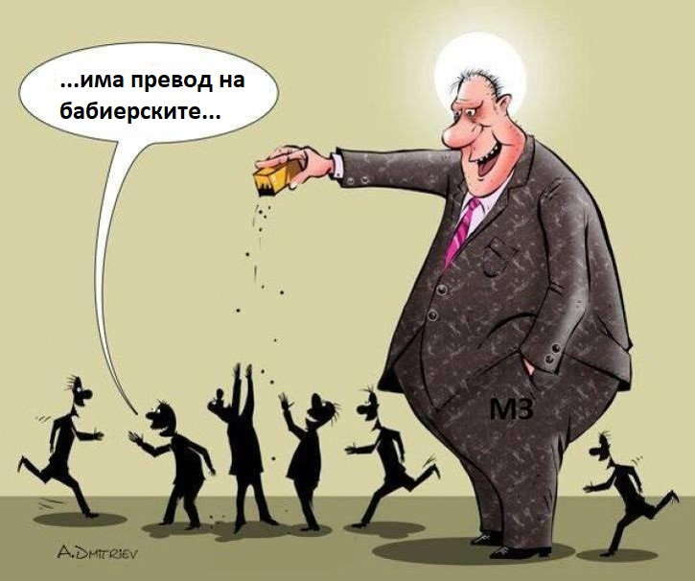
Въпрос: Имаме ли право на информация за лицата, за които се заплаща разлика в сумите по чл. 37 ?
ЧЛ. 222 ДА!
(3) При желание изпълнителите на извънболнична медицинска помощ представят списък с лицата, за които се заплащат разликите в сумите по чл. 37, ал. 1 и 2 ЗЗО за съответния отчетен месец, а НЗОК/РЗОК им връща обратна информация за тези лица.

Slide 56
Въпрос: Може ли ОПЛ да работи и в болничната помощ?
ДА!
Чл. 266. (1) Общопрактикуващи лекари със специалност, различна от „Обща медицина“, могат да сключват договор за оказване на медицинска помощ в центрове за спешна медицинска помощ.
(2) Общопрактикуващи лекари със специалност, различна от „Обща медицина“, могат да сключват договор с лечебни заведения за болнична помощ за оказване на медицинска помощ по тази специалност.
(3) Общопрактикуващи лекари, които притежават специалност само „Обща медицина“, могат да сключват договор с лечебни заведения за болнична помощ за оказване на медицинска помощ само в отделение по „Вътрешни болести“.

Slide 57
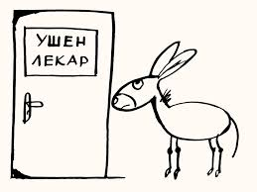
Въпрос: След дехоспитализацията , при контролни прегледи ЛЗ за БП изисква от нас изследвания и/или консултации. Длъжни ли сме да ги назначаваме?
Чл. 278 НЕ!
(2) Всички изследвания и консултации, необходими за извършване на задължителните контролни прегледи след дехоспитализация, се извършват от лечебното заведение за БМП - изпълнител на КП, по преценка на лекуващия лекар.

Slide 58
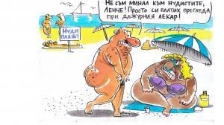
Въпрос: Може ли ЛЗ за БП да връща пациент насочен за хоспитализация с искане за МДД/консултации?
Чл. 291. (1) При наличие на индикации (клинични и параклинични) за хоспитализация по КП ЗОЛ не може да бъде връщано при изпълнител на извънболнична медицинска помощ за допълнителни консултации и/или изследвания, свързани с основното заболяване, за което пациентът се хоспитализира.
(6) При хоспитализации - планов прием, изпълнителите за извънболнична медицинска помощ издават само „Направление за хоспитализация/лечение по амбулаторни процедури“ (бл. МЗ-НЗОК № 7) и приемащите лечебни заведения не могат да изискват от тях да назначават допълнителни консултации и/или изследвания, изискуеми за изпълнение на КП.

Slide 59
Чл. 291,
4) При хоспитализация (планов прием) по КП ЗОЛ може да представи предварително извършени изследвания от групата на образната диагностика и клинико-лабораторни изследвания, реализирани от друго лечебно заведение преди дата на хоспитализация, но ако няма, приемащото лечебно заведение не може да ги изисква. Приемащото лечебно заведение може да зачете тези изследвания, както и да ги използва при отчитане на КП като част от диагностично-лечебния алгоритъм на същата. Давността на предварително извършените клинико-лабораторни изследвания е 7 дни, като за тези от групата на образната диагностика може да е и по-дълга (но не повече от 30 дни или по-дълга от посочения в алгоритъма на съответната КП) преди датата на хоспитализация, в зависимост от вида им и клиничната преценка на лекуващия лекар.
Изключение от последното се прави за МДИ по КП/АПр за диагностика и лечение на пациенти със злокачествени заболявания и муковисцидоза, като всички необходими МДИ се правят от приемащото лечебно заведение.

Slide 60
Въпрос: Кога пациента получава епикриза и в колко екземпляра?
Чл. 293. (1) При дехоспитализация изпълнителят на БМП предоставя на пациента епикриза с машинен текст, която се издава в три еднообразни екземпляра, като:
1. първият екземпляр от епикризата се предоставя на пациента или на членовете на семейството му или на придружаващите го лица срещу подпис в „История на заболяване“ (ИЗ);
2. вторият екземпляр от епикризата се оформя и изпраща чрез пациента или чрез членовете на семейството му или чрез придружаващите го лица на ОПЛ;
3. третият екземпляр от епикризата се прилага към историята на заболяването на пациента и се съхранява в лечебното заведение.
(6) В случаите на изчакване на резултати от проведени изследвания, касаещи потвърждаване на окончателна диагноза, епикризата се предоставя на пациента след получаване на резултата.

Slide 61
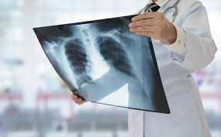
Въпрос: На пациента са правени рентгенологични и др. изследвания в болница. Има ли право да ги получи след изписването?
ДА, ЧЛ. 295
7. В случай че рентгенологичните изследвания се записват само на електронен носител, копие от електронния носител се предоставя на пациента при дехоспитализацията срещу заплащане по определена цена от лечебното заведение; рентгенологичната находка се съхранява в базата данни на лечебното заведение;

Slide 62

Въпрос: Какво се случва, ако пациент е в болница и едновременно с това е и в извънболничната помощ?
Чл. 357 (3) Националната здравноосигурителна каса не заплаща отчетена дейност в случаите на хоспитализации с изцяло или частично припокриващи се периоди за един и същ пациент.
Когато са отчетени дейности, извършени по едно и също време от изпълнители на извънболнична и на болнична медицинска помощ, се извършва проверка на изпълнителите за тези дейности. Не се заплаща на изпълнителя, който е отчел неизвършена дейност, и съответно изпълнителят възстановява неоснователно получените суми.

Slide 63

Въпрос: Пациент е неосигурен, но е хоспитализиран по спешност. Кога трябва да плати здр. вноски, за да възстанови права, за да не заплаща за лечението?
в) подлежи на задължително здравно осигуряване в НЗОК, но е с прекъснати здравноосигурителни права и не е възстановило същите до датата на дехоспитализацията/извършване/завършване на дейността;
(6) Здравноосигурителният статус на ЗОЛ с прекъснати и впоследствие възстановени здравноосигурителни права се удостоверява с документ, издаден от НАП до датата на дехоспитализацията по КП.

Slide 64
Въпрос: Трябва ли да съхраняваме копие от протоколите?
За сега ДА!
§ 14. (1) При осигурена техническа възможност от страна на НЗОК:
1. ИМП имат достъп с електронен подпис чрез web услуги и справки до „Регистър протоколи 1А/В/С“ с информация за издадените на ЗОЛ протоколи от комисиите за експертизи в ЦУ на НЗОК и РЗОК.
2) След осигуряване на техническата възможност по ал. 1, т. 1 отпада задължението на ОПЛ да съхранява протоколи 1А/В/С на хартиен носител

Slide 65
Въпрос: Ще имаме ли справка за отпуснатите лекарства и МДД през web услуга?
А , ДАНО…..!
§ 15. При осигурена техническа възможност от страна на НЗОК ИМП имат достъп с електронен подпис чрез web услуги и справки до информация за предписаните и отпуснати на ЗОЛ лекарствени продукти, медицински изделия и диетични храни за специални медицински цели за домашно лечение.
§ 16. (1) При осигурена техническа възможност резултатите от МДИ (включително интерпретация на резултатите или референтните стойности) се отчитат през портала на НЗОК.

Slide 66
Въпрос: Ще трябва ли да водим национални регистри?
НЕ!
§ 18. При осигурена техническа възможност от НЗОК, данните от първичните медицински и здравни документи при изпълнителите на медицинска помощ служат за формиране на съдържанието на национални регистри: Регистър на ражданията, Регистър на пациентите с установен захарен диабет, Национален раков регистър, Национален регистър по инвазивна кардиология и Регистър на лица с психични заболявания.

Slide 67

ВЪПРОС: Как отчитаме дейност извършена след 20.00ч. вечерта или преди 8.00 сутринта?
1. Не я извършваме е не я отчитаме
2. Отчитаме я с уведомително писмо, свободен текст до РЗОК/СЗОК в срок от 3 дни на мейла на СЗОК: sofia@nhif.bg.
Необходимо е файла да е в PDF формат и подписан с електронен подпис!

Slide 68
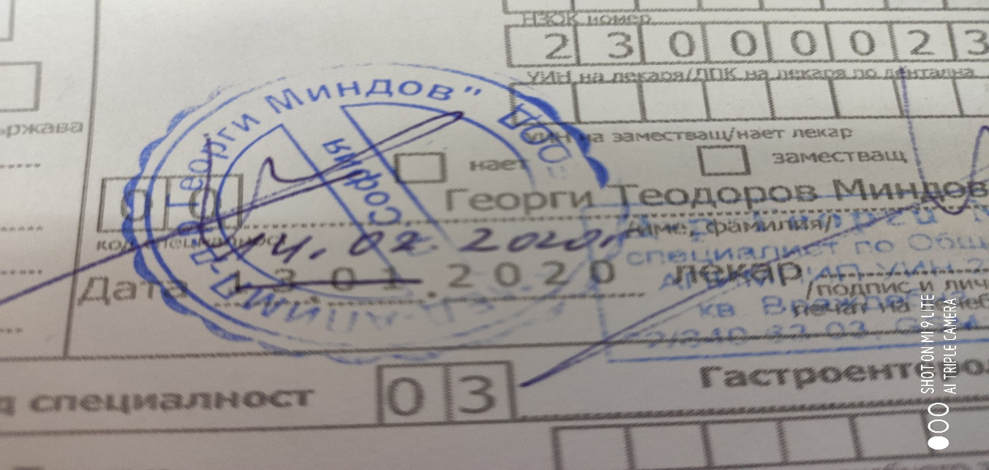
ВЪПРОС: Пациент връща с тъжен поглед и изтекло направление. Какво може да направим?
А. Четем му конско
Б. Показваме му червен картон
В. Пием една студена вода
Г. Презаверяваме направлението- с нов АЛ, нова ПТ и корекция с подпис и печат:

Slide 69
ВЪПРОС: Колко диспансерни прегледа в месеца можем да отчетем на един дисп. ЗОЛ?
Отговор: До 4 /четири/ прегледа за един календарен месец при спазване на следните важни обстоятелства:
- имаме 4 посещения
- имаме различни поводи за тях отразени в анамнезата и статуса
- извършени са всички необходими и регламентирани в НРД и Наредба 8 и Приложение 8 дейности.
Забележка: Наредба 8 и Приложение 8: „Препоръчителен период на медицин-ските дейности по к. 7 рамките на общата продължителност на наблюдението»

Slide 70

ВЪПРОС: При профилактичен преглед трябва ли да назначавам мамография, PSA, холестероли ,ЕКГ, ако са правени в предходните 12 месеца?
НЕ! Приложение №12:
Изследването на общ холестерол, триглицериди, кръвна захар, ЕКГ, мамография, PSA, HDL-холестерол, LDL-холестерол в рамките на предходните 12 месеца, направено по друг повод, не се провежда повторно по време на профилактичния преглед.

Slide 71

ВЪПРОС: Ако при профилактичен преглед на ЗОЛ има направени ПКК и урина длъжен ли съм да ги назначавам отново?
Приложение 12:
По преценка на общопрактикуващия лекар може да не се провежда повторно изследване на ПКК и урина, ако същите са направени през предходните 3 месеца.

Slide 72
ВЪПРОС: Ако съм изчерпал лимита за направления мога ли да направя профилактичен преглед с необходимите и задължителни изследвания и консултации?
ДА:
Направленията за МДД тип 7 ( за кръв, мамография, PSA и пр.) и №3
са извън регулативния ни стандарт!

Slide 73
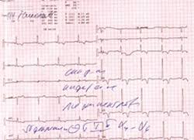
Въпрос: При диспансерен преглед правим ЕКГ- какво трябва да обозначим задължително?
Приложение №8
6. При извършване на функционални изследвания на сърдечно-съдовата система, задължително върху записа на извършена ЕКГ да са изписани имената на пациента и датата на извършване.

Slide 74

Въпрос: Кой диспансеризира пациента първата година след миокарден инфаркт?
*I25.2 - До края на първата година се наблюдава по избор на ЗОЛ от ОПЛ или лекар специалист по Кардиология.
NB! ЕКГ- При всеки преглед през първата година!

Slide 75
Последен въпрос: Можем ли да заверяваме РК с код по МКБ Е78.0 /чиста хиперхолестеролемия/?
ДА! Може!
Е78.0 Чиста хиперхостеролемия:
- фамилна
-хиперлипопротеинемия на Fredrickson тип 2а
- хипербеталипопротеинемия
- хиперлипидемия, група А
-Хиперлипопротеинемия с липопротеини с ниска плътност *LDL*

